Slide 1
Diagnosi
Molecolare
Marcatura
di Sonde

Slide 2
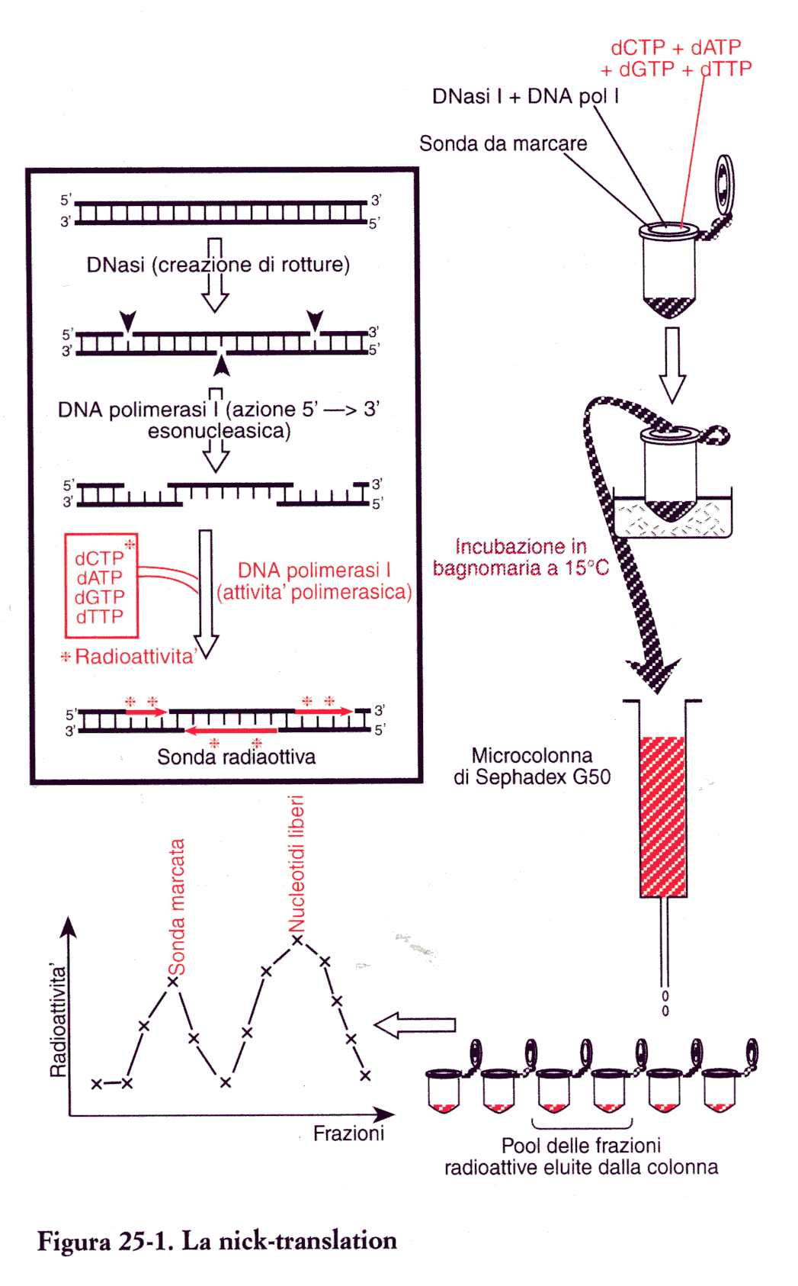
Marcatura di sonde:
nick-translation

Slide 3
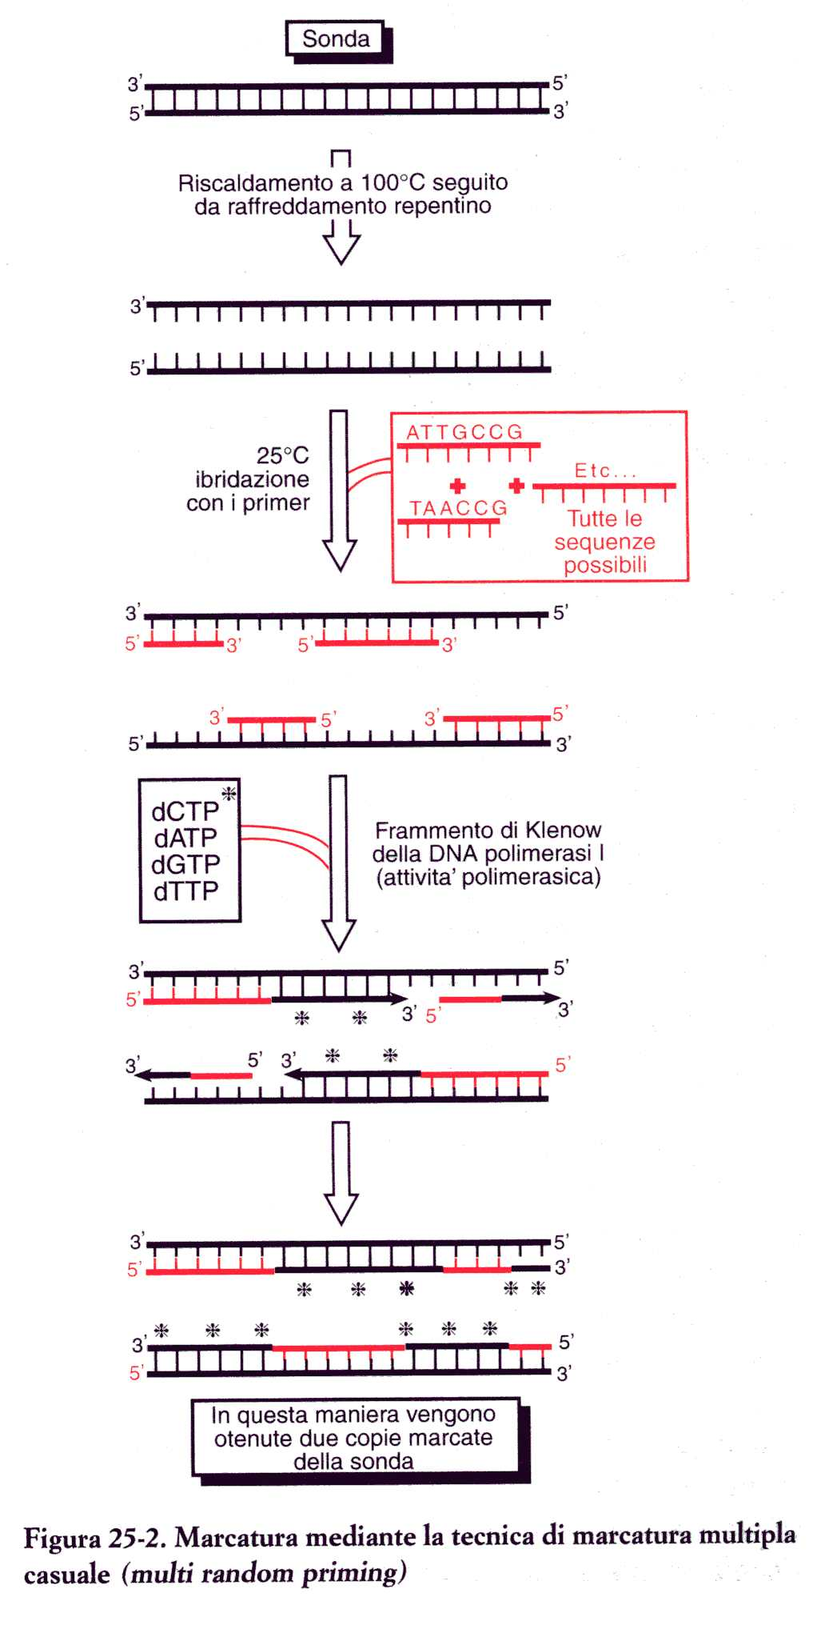
Marcatura di sonde:
Random priming

Slide 4
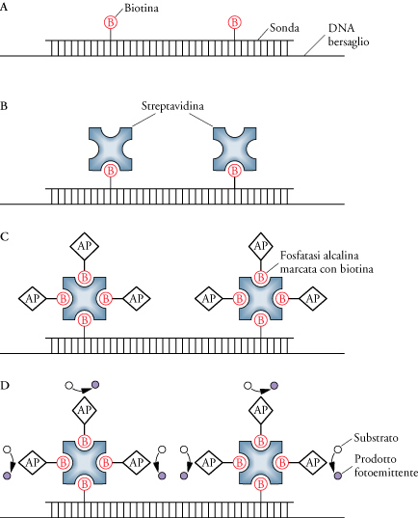
Marcatura di sonde con metodi non radioattivi:
Avidina/Biotina
Rivelazione per
chemiluminescenza
Perossidasi

Slide 5
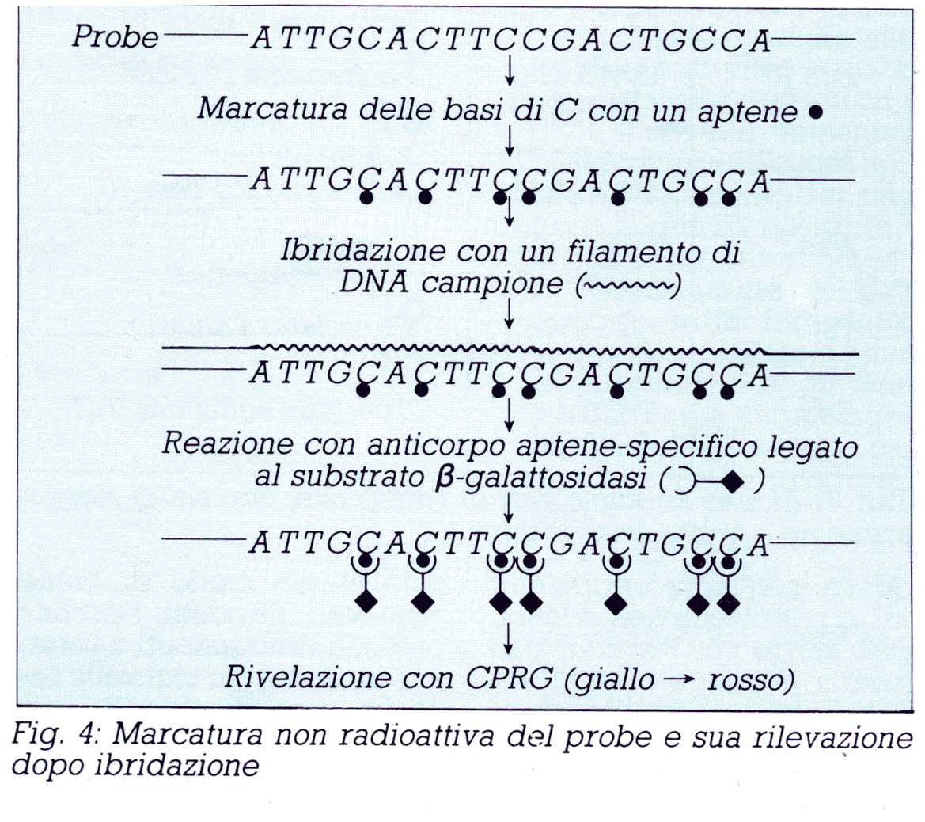
Marcatura di sonde con metodi non radioattivi:
Apteni/Anticorpi-Rivelazione enzimatica

Slide 6
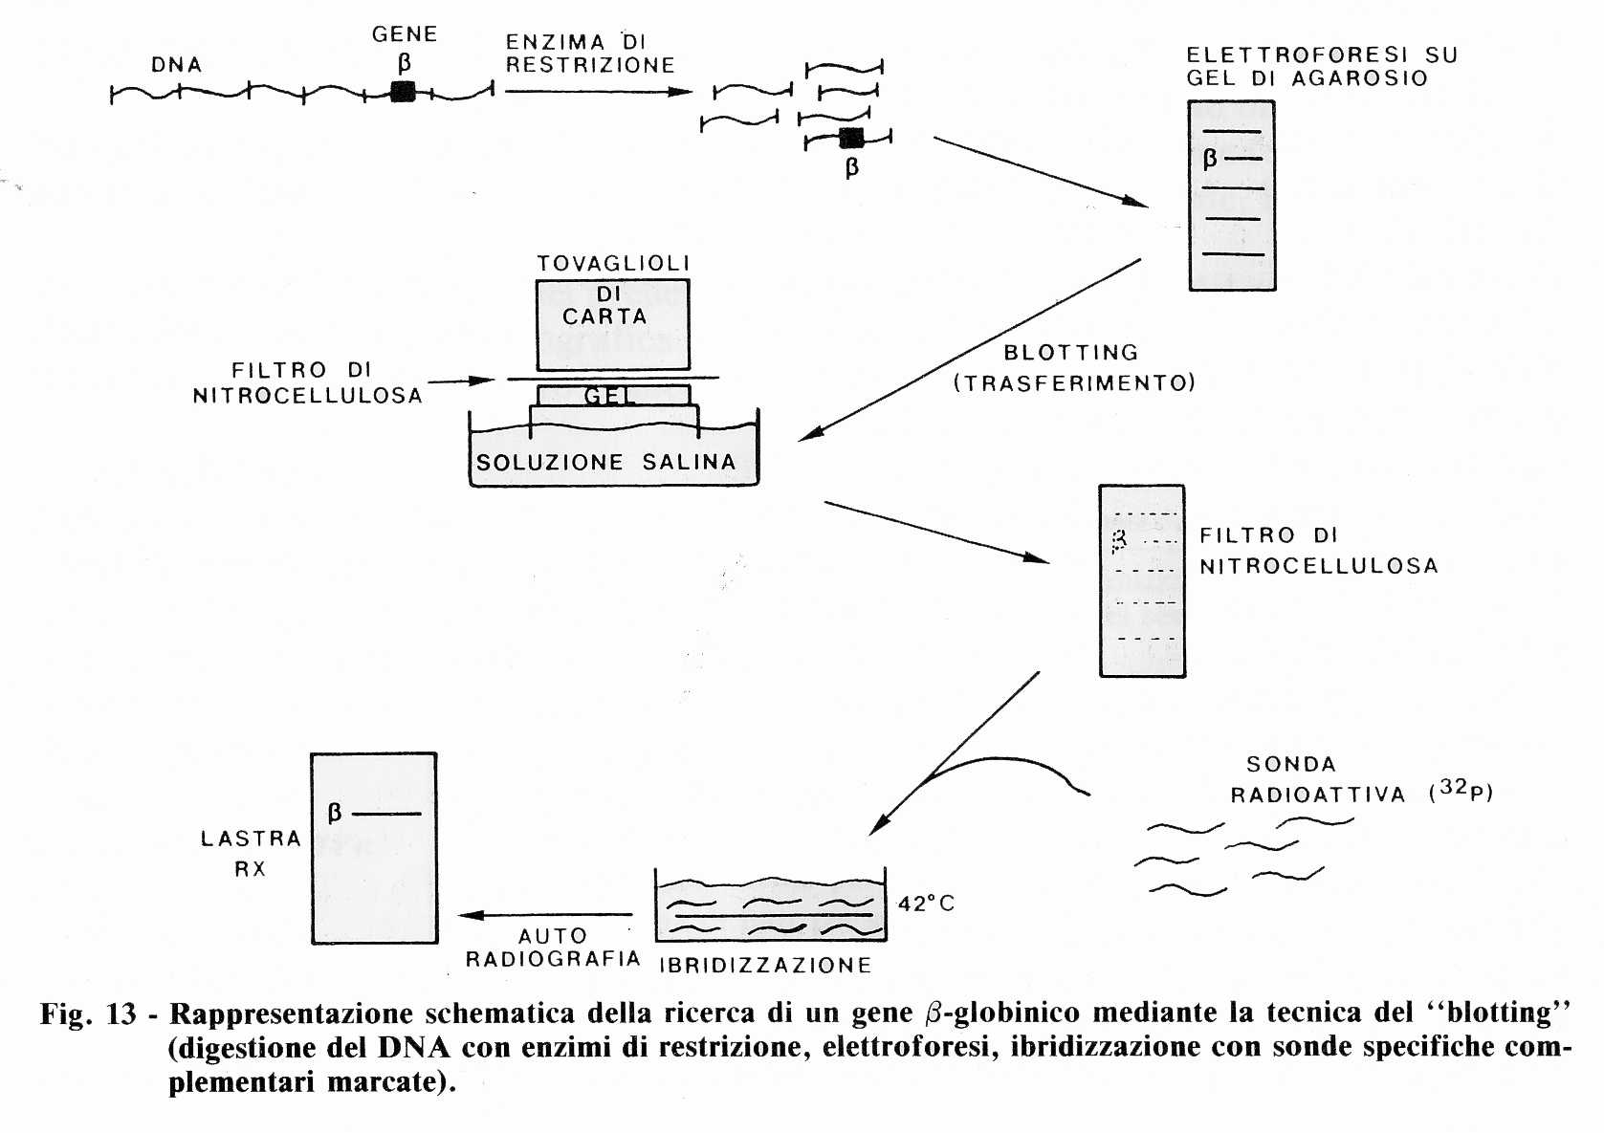
Analisi di un gene con tecnica del blotting

